Slide 1
MetroWeb Panamá
PROYECTO FINAL — PROGRAMACIÓN DE SOFTWARE II
MetroWeb Panamá
Plataforma digital para la gestión y recarga de tarjetas del transporte público de Panamá
Universidad Tecnológica de Panamá
Facultad de Ingeniería en Sistemas Computacionales
Licenciatura en Ingeniería de Software · Grupo 1SF134
Integrantes: Monserrate Niebles · Gabriel Cedeño · Roberto de Gracia
Facilitador: Paulo Picota | I Semestre 2026

Slide 2
Introducción
EL PROBLEMA
U
Usuarios
El sistema actual de gestión y recarga de tarjetas del Metro de Panamá depende de puntos físicos y procesos de validación manuales. La información está poco centralizada, dificultando la consulta de saldos, el historial de movimientos y la administración general del servicio.
Registrar y visualizar tarjetas físicas y digitales
Consultar saldos y realizar recargas
Revisar el historial de movimientos
A
Administradores
LA SOLUCIÓN
MetroWeb Panamá moderniza esta gestión mediante una plataforma web con actualización automática del saldo en tiempo real, eliminando la necesidad de puntos de validación físicos.
Registrar usuarios y tarjetas
Generar reportes
Monitorear el flujo de pasajeros

Slide 3
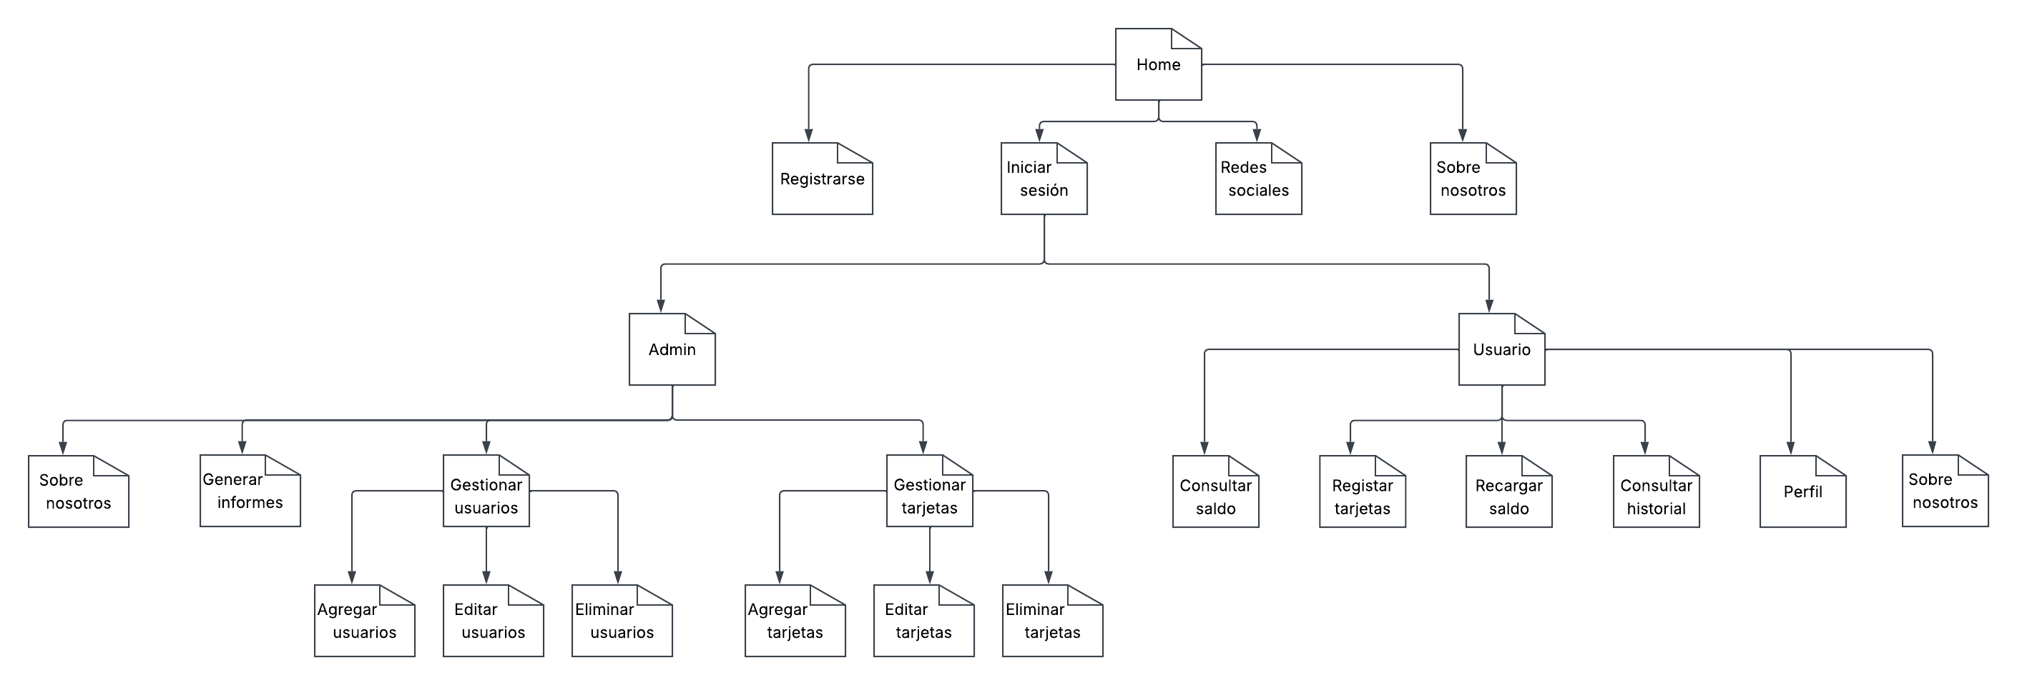
01
Mapa del sitio web
Estructura de navegación general de MetroWeb Panamá

Slide 4
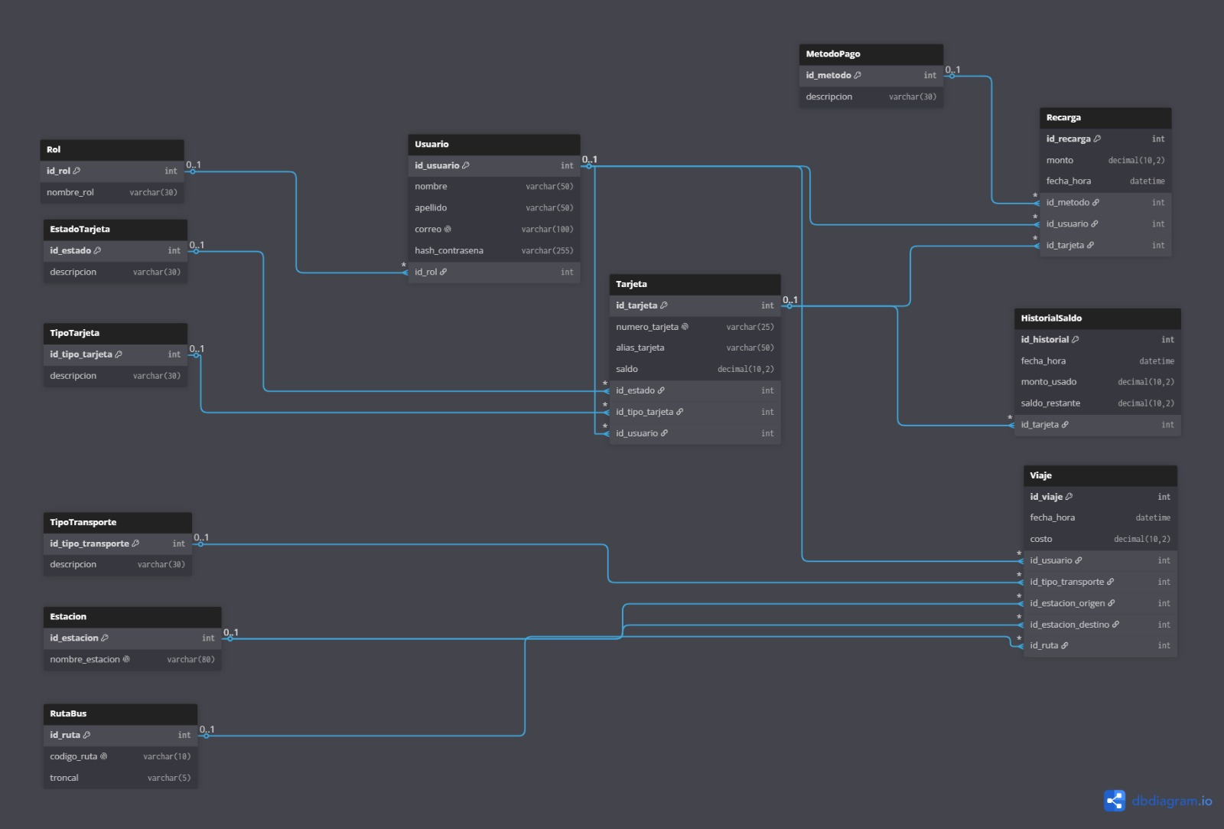
02
Diagrama de la base de datos
Modelo relacional: Usuario, Rol, Tarjeta, TipoTarjeta, EstadoTarjeta, Recarga, Viaje...

Slide 5
Listado de archivos
1 / 3
Estilos y componentes compartidos (header / footer)
Archivo | Función principal
Style.css | Centraliza la identidad visual: paleta de colores, tipografías, tablas, formularios y responsividad.
Header.jsp | Menú privado del cliente. Resalta la página activa según la URI e integra accesos a saldo, recargas e historial.
Header_admin.jsp | Cabecera del entorno administrativo con enlaces exclusivos a Usuarios y Tarjetas.
Header_home.jsp | Barra pública simplificada para visitantes que no han iniciado sesión.
Footer.jsp | Pie de página privado del cliente, con navegación a Inicio, Perfil, Recarga y Cerrar Sesión.
Footer_admin.jsp | Pie del panel administrativo con badge de "Modo Seguro" y enlaces de gestión.
Footer_home.jsp | Pie de página público con accesos a Iniciar Sesión, Registrarse y Recuperar Contraseña.

Slide 6
Listado de archivos
2 / 3
Páginas del usuario (cliente)
Archivo | Función principal
Home.jsp | Pantalla de bienvenida. Autentica con BCrypt y redirige según el rol asignado.
Registro.jsp | Creación de cuentas: valida correo único y hashea la contraseña antes de insertar al Usuario.
Usuario_inicio.jsp | Tablero principal: renderiza las tarjetas del cliente en una rejilla con color según su tipo.
Saldo.jsp | Panel financiero con filtro por tarjeta y resumen de gastos/recargas del último trimestre.
Recarga_tarjetas.jsp | Formulario de recarga con transacción segura (setAutoCommit) sobre tarjeta y recarga.
Perfil.jsp | Edición de nombre, apellido y contraseña opcional; el correo queda bloqueado.
Historial_viajes.jsp | Consulta de trayectos por tarjeta y rango de días (7, 15 o 30).
Editar_datos_tarjeta.jsp / Agregar-tarjeta.jsp | Gestión (editar/eliminar) y vinculación de tarjetas propias.
Nosotros / Nosotros_home / Nosotros_admin | Página institucional adaptada según el tipo de visitante.

Slide 7
Listado de archivos
3 / 3
Panel de administración
Archivo | Función principal
Admin_inicio.jsp | Métricas globales, gráficas CSS de tarjetas por estado/tipo y monitor de flujo de pasajeros.
Agregar_tarjeta_admin.jsp | Alta y edición administrativa de tarjetas, vinculándolas por el correo del propietario.
Gestion_usuarios.jsp | Listado con búsqueda (LIKE) y eliminación (DELETE) de cuentas mediante modal de confirmación.
Tarjetas_admin.jsp | Consulta multitabla (INNER JOIN) y baja de tarjetas del sistema.
Usuario_admin.jsp | Edición de una cuenta específica; actualiza el hash solo si se ingresó una nueva contraseña.
Logout.jsp | Invalida la sesión activa y redirige a la página de inicio.

Slide 8
Retos y dificultades
1 / 2
Desarrollo bajo presión temporal
Avance de la página sin conexión a la base de datos
1
Solución: se avanzó con código básico enfocado en el diseño y la estructura, usando datos de prueba temporales, integrando progresivamente las funcionalidades reales una vez la base de datos estuvo lista.
Tiempo limitado de dos semanas para el desarrollo
2
Solución: trabajo en equipo, coordinación constante y reparto claro de tareas, avanzando en distintos frentes de manera simultánea para cumplir el plazo.
Trabajo en equipo a distancia
3
Solución: uso de GitHub para guardar el código en la nube, mantener un historial ordenado de cambios y rastrear errores rápidamente.

Slide 9
Retos y dificultades
2 / 2
Comunicación y errores técnicos
Comunicación en equipo a distancia
1
Solución: creación de un chat de grupo y reuniones por Discord para mejorar la coordinación y organización.
Errores de conexión HTTP 404 – Not Found
2
Solución: se identificó que había que incluir el contexto del proyecto en la URL y verificar que la aplicación estuviera correctamente desplegada en Tomcat.
Error HTTP 500 en la página principal (JasperException / JSTL)
3
Solución: se corrigió la URI de la librería para Tomcat 9 y se instaló manualmente jstl-1.2.jar en WEB-INF/lib.

Slide 10
Conclusión
MetroWeb Panamá centraliza la información y automatiza la actualización de saldos en tiempo real, eliminando la dependencia de puntos físicos y procesos de validación tediosos.
2 perfiles
Tiempo real
100% nativo
Usuario y Administrador
en una sola plataforma
Actualización automática.
Base de datos y lógica
construidas desde cero
Mayor reto técnico y operativo
Diseñar, normalizar y desplegar una arquitectura de persistencia e interconexión propia —sin reutilizar plantillas ni infraestructuras heredadas— logrando estabilidad en tiempo récord: esquema relacional desde cero, controladores Java, interceptores de sesión y encriptación segura, entregando una plataforma robusta, segura y escalable.

